Slide 1
第16章 模板介绍

Slide 2
概述
C++模板是一种重用机制：它提供了重用源代码的方法。

Slide 3
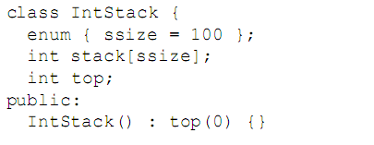
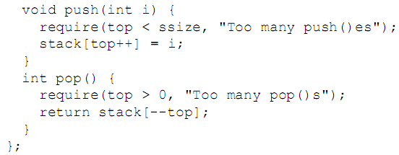
问题：IntStack

Slide 4
问题：IntStack
如果需要存放不同类型的对象：
对每一种类型的对象都实现一个Stack，称为XXXStack。
让需要用Stack管理的对象都从一个名为Object的对象中派生出来。
解决方案：使用模板

Slide 5

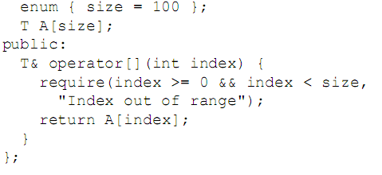
第一个模板示例
模板的定义：一个带有越界检查的数组

Slide 6
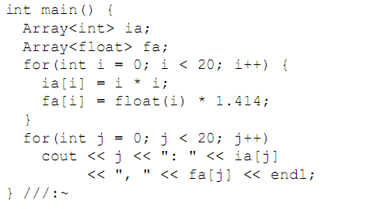
第一个模板示例
模板的使用

Slide 7
模板语法
template
使用该关键字，编译器知道接下来的类定义将包含一个或多个未确定的类型。当由这个模板产生实际类代码时，必须指定这些类型以使得编译器能够替换它们。
T是替换参数，代表一个类型名称。
内联和非内联

Slide 8
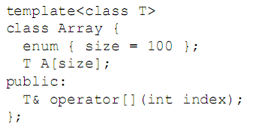
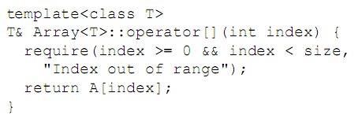
内联和非内联
头文件
Cpp文件

Slide 9
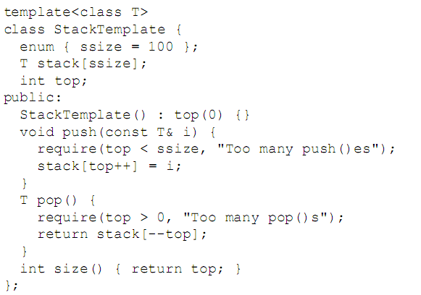
作为模板的堆栈

Slide 10
模板与弱类型
在上面的代码中，push函数中有一个对T的赋值运算。可以说，模板对于它可以包含的类型“隐含着一个interface”。
模板为C++提供了一种弱类型的机制。

Slide 11
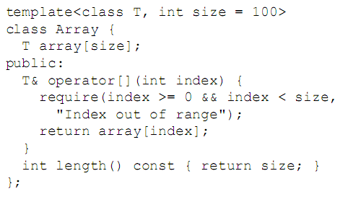
在模板参数中使用常量

Slide 12
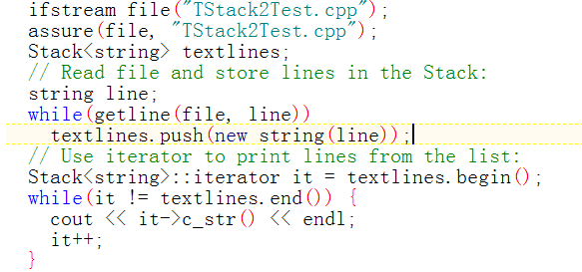
迭代器

Slide 13
迭代器
TStack2.cpp

Slide 14
Java中的模板
Java从1.5开始引入模板(generics)
与C++相比，Java的模板是强类型的

Slide 15
Java 1.0 vs Generics
class Stack {
void push(Object o) { ... }
Object pop() { ... }
...}
String s = "Hello";
Stack st = new Stack();
...
st.push(s);
...
s = (String) st.pop();
class Stack<A> {
void push(A a) { ... }
A pop() { ... }
...}
String s = "Hello";
Stack<String> st =
new Stack<String>();
st.push(s);
...
s = st.pop();

Slide 16
auto boxing/unboxing
Adds auto boxing/unboxing
User conversion Automatic conversion
Stack<Integer> st =
new Stack<Integer>();
st.push(new Integer(12));
...
int i = (st.pop()).intValue();
Stack<Integer> st =
new Stack<Integer>();
st.push(12);
...
int i = st.pop();

Slide 17
Java generics are type checked
A generic class may use operations on objects of a parameter type
Example: PriorityQueue<T> … if x.less(y) then …
Two possible solutions
C++: Link and see if all operations can be resolved
Java: Type check and compile generics withot linking
This requires programmer to give information about type parameter
Example: PriorityQueue<T extends ...>

Slide 18
Example: Hash Table
interface Hashable {
int HashCode ();
};
class HashTable < Key extends Hashable, Value> {
void Insert (Key k, Value v) {
int bucket = k.HashCode();
InsertAt (bucket, k, v);
}
…
};
This expression must typecheck
Use “Key extends Hashable”

Slide 19
Priority Queue Example
interface Comparable<I> { boolean lessThan(I); }
class PriorityQueue<T extends Comparable<T>> {
T queue[ ] ; …
void insert(T t) {
... if ( t.lessThan(queue[i]) ) ...
}
T remove() { ... }
...
}
Why is this form needed? Less: t × t → t is contravariant in t

Slide 20
Another example …
interface LessAndEqual<I> {
boolean lessThan(I);
boolean equal(I);
}
class Relations<C extends LessAndEqual<C>> extends C {
boolean greaterThan(Relations<C> a) {
return a.lessThan(this);
}
boolean greaterEqual(Relations<C> a) {
return greaterThan(a) || equal(a);
}
boolean notEqual(Relations<C> a) { ... }
boolean lessEqual(Relations<C> a) { ... }
...
}

